Slide 1
Teknologiateollisuuden / Suomen taloustilanne ja näkymät
Tammikuu 2016

Slide 2
Teknologiateollisuus on viiden toimialan kokonaisuus
Elektroniikka- ja sähköteollisuus
ABB, Ensto, Microsoft Mobile, Murata Electronics, Nokia, Planmeca, Polar Electro, Suunto, Vacon, Vaisala…
Metallien jalostus
Boliden, Componenta, Kuusakoski, Luvata, Outokumpu, Outotec, Ovako, Sacotec, SSAB …
Kone- ja metallituoteteollisuus
Abloy, Cargotec, Finn-Power, Fiskars, Glaston, Kone, Konecranes, Metso, Meyer Turku, Normet, Oras, Patria, Pemamek, Ponsse, Stala, Valmet, Valtra, Wärtsilä…
Tietotekniikka-ala
Affecto, Basware, Bilot, CGI, Comptel, Digia, Efecte, Enfo, F-Secure, Fujitsu Finland, IBM, Innofactor, Knowit, Microsoft, Nixu, Tieto…
Suunnittelu ja konsultointi
A-Insinöörit, Citec, Elomatic, Etteplan, FCG, Granlund, Neste Jacobs, Pöyry, Ramboll,
Rejlers, SITO, SWECO, WSP...

Slide 3
Teknologiateollisuus on viiden toimialan kokonaisuus
Elektroniikka- ja sähköteollisuus
tietoliikennelaitteet, sähkökoneet, terveysteknologia
liikevaihto (2014): 15,3 mrd euroa
henkilöstö (2014): 42 100
Metallien jalostus
terästuotteet, värimetallit, valut,
metallimalmikaivokset
liikevaihto (2014): 9,8 mrd euroa
henkilöstö (2014): 15 700
Kone- ja metallituoteteollisuus
koneet, metallituotteet, kulkuneuvot
liikevaihto (2014): 26,8 mrd euroa
henkilöstö (2014): 122 300
Tietotekniikka-ala
tietotekniikkapalvelut, ohjelmistot
liikevaihto (2014): 9,9 mrd euroa
henkilöstö (2014): 58 500
Suunnittelu ja konsultointi
teollisuuden, yhteiskunnan ja
rakentamisen asiantuntijapalvelut
liikevaihto (2014): 5,3 mrd euroa
henkilöstö (2014): 46 200

Slide 4

Teknologiateollisuus – Suomen merkittävin elinkeino
50 % Suomen koko viennistä
75 % Suomen koko elinkeinoelämän
t&k-investoinneista
Alan yritykset työllistävät suoraan yli 280 000 ihmistä, välillinen työllistämisvaikutus mukaan lukien 700 000 henkilöä eli 30 % Suomen koko työvoimasta.
Teknologiateollisuus ry on EK:n suurin jäsenliitto – yli 1 600 jäsenyritystä.

Slide 5
Teknologiateollisuuden, metsäteollisuuden ja kemianteollisuuden osuudet Suomen viennistä 2014
Tavara- ja palveluvienti: miljardia euroa ja osuus viennistä
Lähde: Tulli, Tilastokeskus (palvelujen ulkomaankauppa)

Slide 6
Teknologiateollisuuden tavaravienti Suomesta alueittain 2014
Tavaravienti yhteensä 26,2 mrd. euroa*
Pohjois-Amerikka
2,6 mrd. €
9,8 %
Länsi-Eurooppa
13,1 mrd. €
50,1 %
Keski- ja Itä-Eurooppa
4,5 mrd. €
17,1 %
Lähi- ja Keski-Itä
0,5 mrd. €
2,1 %
Afrikka
0,5 mrd. €
1,8 %
Aasia
4,1 mrd. €
15,8 %
Etelä- ja Väli-Amerikka
0,9 mrd. €
3,3 %
*) Tavaraviennin lisäksi alan yrityksillä oli palveluvientiä 10,9 miljardia euroa.
Lähde: Tullihallitus, Tilastokeskus

Slide 7
Euroopan elpymisestä huolimatta Suomen talous ei ole päässyt kasvuun

Slide 8
Bruttokansantuote on kasvanut Euroalueella, mutta ei Suomessa
Lähde: Macrobond

Slide 9
Bruttokansantuote on kasvanut useimmissa Euroopan maissa ja USA:ssa, mutta ei Suomessa
Lähde: Macrobond

Slide 10
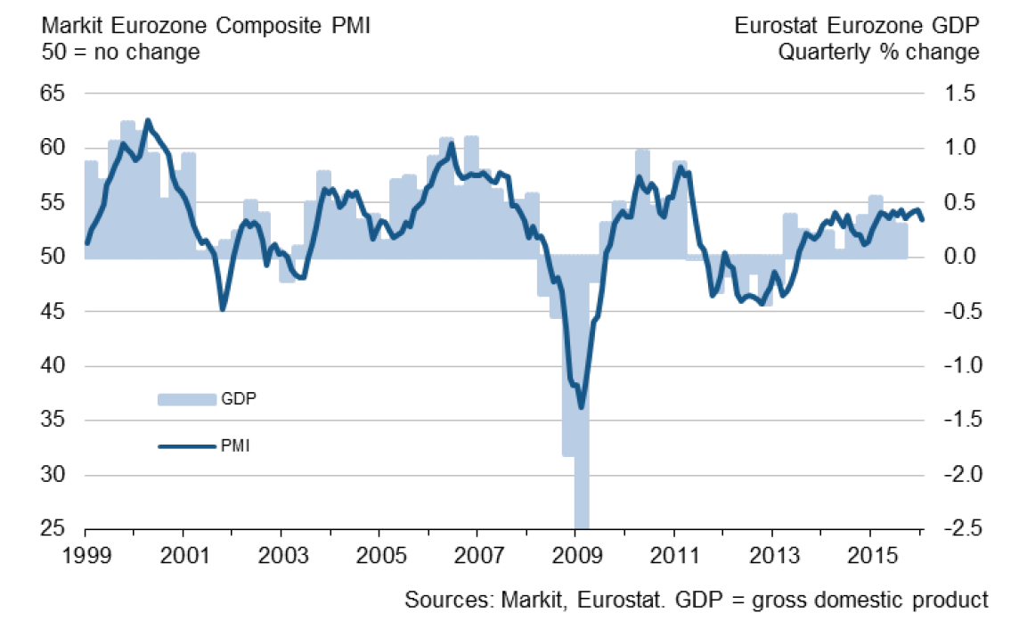
Bruttokansantuotteen kasvu Euroalueella on jatkunut myös tammikuussa
Teollisuuden ja palvelujen ostopäällikköindeksi, 50 = ei muutosta edelliskuukaudesta
Viimeisin tieto tammikuu 2016.
Lähde: Markit

Slide 11
Teollisuustuotanto Suomessa on vuoden 2009 tasolla
Lähde: Macrobond

Slide 12
Teollisuustuotanto Suomessa on pudonnut
EU-maista eniten
Lähde: Macrobond

Slide 13
Euroalueella kuluttajien luottamus on hyvällä tasolla
Lähde: Macrobond

Slide 14
Suomessa kuluttajien luottamus on heikolla tasolla
Lähde: Macrobond, Tilastokeskus (kuluttajien luottamusindeksi)

Slide 15
Kiinassa kasvu hidastuu
Venäjä ja Brasilia ovat taantumassa
Näiden maiden osuus maailmantaloudesta on ostovoimakorjattuna 23 %, Kiinan 16 %
Lähde: Macrobond

Slide 16
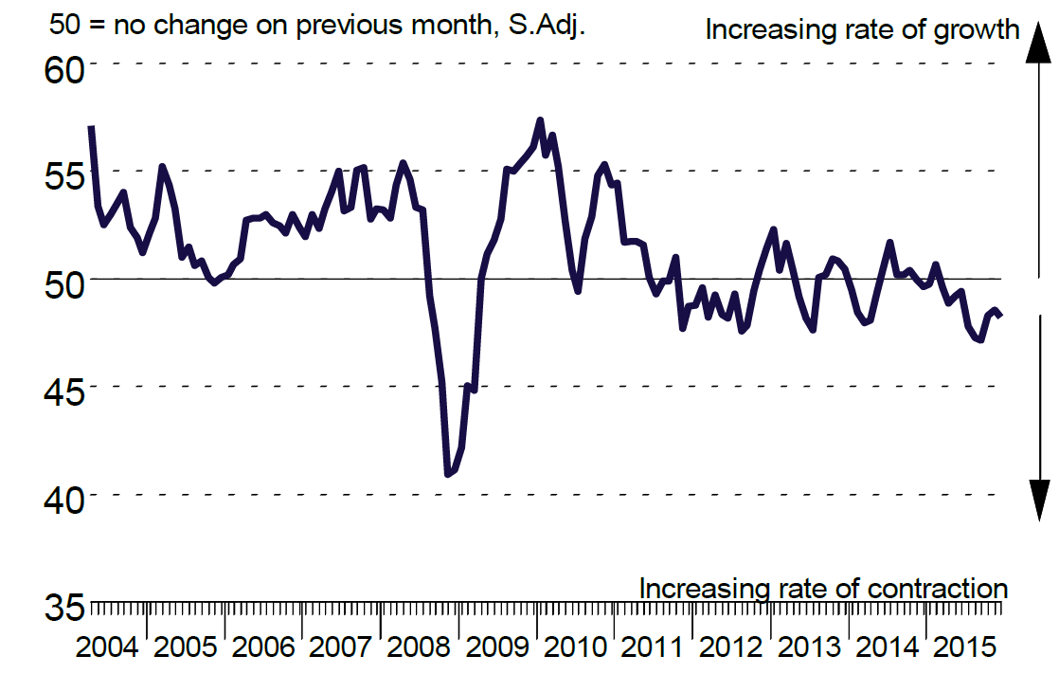
Kiinan teollisuudessa tuotanto vähenee
Teollisuuden ostopäällikköindeksi, 50 = ei muutosta edelliskuukaudesta
Viimeisin tieto joulukuu 2015.
Lähde: Markit

Slide 17
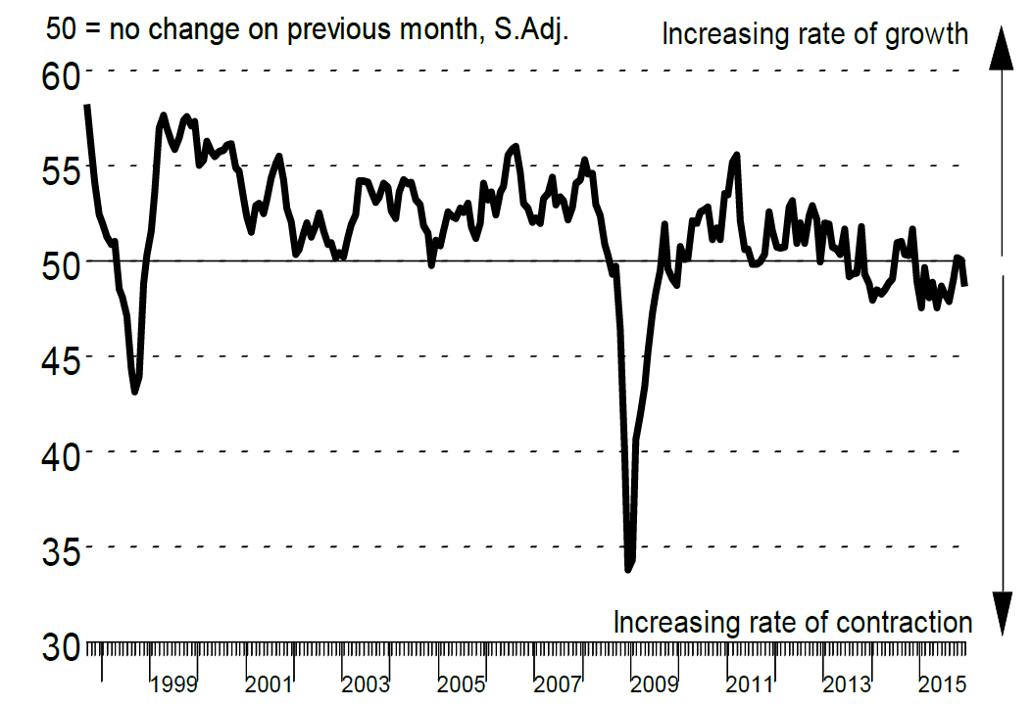
Venäjän teollisuudessa tuotanto vähenee
Teollisuuden ostopäällikköindeksi, 50 = ei muutosta edelliskuukaudesta
Viimeisin tieto joulukuu 2015.
Lähde: Markit

Slide 18
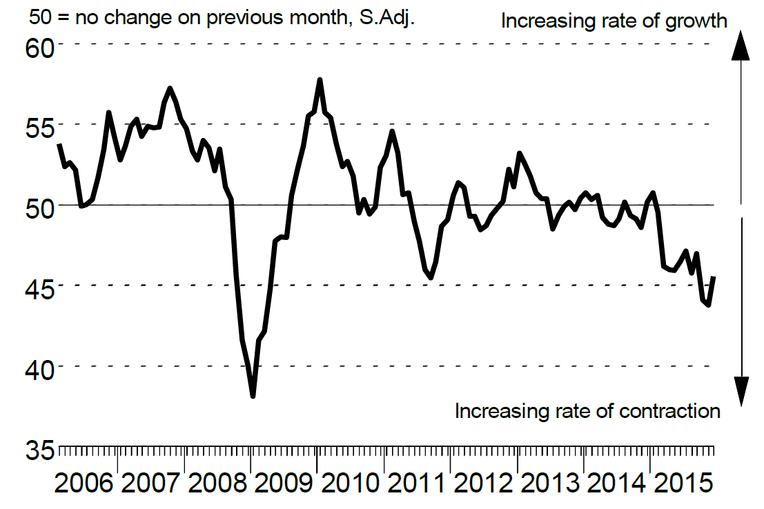
Brasilian teollisuudessa tuotanto vähenee
Teollisuuden ostopäällikköindeksi, 50 = ei muutosta edelliskuukaudesta
Viimeisin tieto joulukuu 2015.
Lähde: Markit

Slide 19
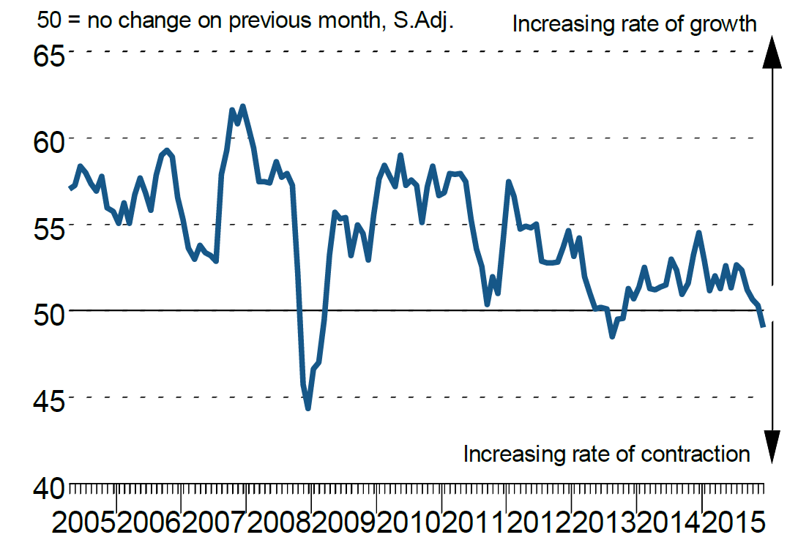
Intian teollisuudessa tuotanto vähenee
Teollisuuden ostopäällikköindeksi, 50 = ei muutosta edelliskuukaudesta
Viimeisin tieto joulukuu 2015.
Lähde: Markit

Slide 20
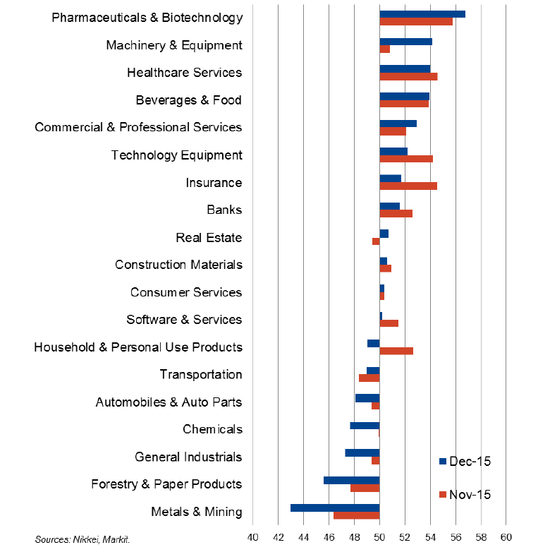
Tuotanto Aasiassa on kehittynyt epäyhtenäisesti eri toimialojen välillä
Teollisuuden ja palvelujen ostopäällikköindeksi, 50 = ei muutosta edelliskuukaudesta
Viimeisin tieto marraskuu ja joulukuu 2015.
Lähde: Markit

Slide 21
Yhdysvaltain teollisuudessa tuotanto vähenee
Teollisuuden ostopäällikköindeksi, 50 = ei muutosta edelliskuukaudesta
Lähde: Macrobond

Slide 22
Teollisuustuotannon kasvu maailmassa on hidastumassa
Lähde: Macrobond, The CPB Netherlands Bureau for Economic Policy Analysis

Slide 23
Maailmankaupan väheneminen näkyy tuonnin putoamisena erityisesti kehittyvissä maissa
Tuonnin määrän kehitys
Lähde: Macrobond, The CPB Netherlands Bureau for Economic Policy Analysis

Slide 24
Tuonti Kiinaan on vähentynyt laaja-alaisesti
Lähde: Macrobond

Slide 25
Rakentamisen kasvu Kiinassa on hyytynyt
Kiinan osuus Aasian bkt:sta on ostovoimakorjattuna 42 %
Lähde: Macrobond

Slide 26
Kiinteät investoinnit vähenevät Venäjällä ja Brasiliassa
Venäjän osuus Euroopan bkt:sta on ostovoimakorjattuna 13 %
Brasilian osuus Keski- ja Etelä-Amerikan bkt:sta on ostovoimakorjattuna 35 %
Lähde: Macrobond

Slide 27
EU-maiden vienti Venäjälle jatkaa supistumistaan
Lähde: Macrobond

Slide 28
Venäjän* osuus teknologiateollisuuden Suomen viennistä
Osuus vähentynyt noin viiden prosentin tasolle
%
*) Neuvostoliitto vuoteen 1991 asti.
Lähde: Tulli

Slide 29
Uusien omakotitalojen myynti ja rakentaminen USA:ssa ovat elpyneet
Lähde: Macrobond

Slide 30
Suomen heikko talouskehitys erottautuu maailmalla
Bkt:n kehitys 2016 / 2015, %
Keski- ja
Itä-Eurooppa: +1,7 %
Venäjä -0,2 %
Turkki +2,9 %
Puola +3,5 %
Tšekki +2,5 %
Romania +3,9 %
Ukraina +1,3 %
Unkari +2,3 %
Slovakia +3,2 %
Slovenia +2,0 %
Liettua +2,9 %
Latvia +3,0 %
Viro +2,6 %
Länsi-Eurooppa: +1,8 %
Saksa +1,8 %
Iso-Britannia +2,3 %
Ranska +1,4 %
Italia +1,3 %
Espanja +2,7 %
Alankomaat +1,8 %
Sveitsi +1,2 %
Ruotsi +2,9 %
Belgia +1,4 %
Norja +1,5 %
Itävalta +1,4 %
Tanska +1,9 %
Kreikka -1,2 %
Suomi +0,7 %
Portugali +1,6 %
Irlanti +4,0 %
Pohjois-Amerikka: +2,5 %
USA +2,5 %
Kanada +1,9 %
Aasia: +4,6 %
Kiina +6,5 %
Japani +1,2 %
Intia +7,8 %
Australia +2,6 %
Etelä-Korea +2,8 %
Indonesia +4,9 %
Taiwan +2,1 %
Thaimaa +3,1 %
Malesia +4,4 %
Singapore +2,1 %
Uusi Seelanti +2,3 %
Filippiinit +5,8 %
Vietnam +6,4 %
Lähi- ja Keski-Itä
Saudi Arabia +1,5 %
Israel +3,0 %
Etelä- ja Väli-Amerikka: -0,1 %
Brasilia -2,2 %
Meksiko +2,8 %
Argentiina -0,2 %
Venezuela -4,1 %
Kolumbia +2,6 %
Chile +2,2 %
Peru +3,4 %
Afrikka
Etelä-Afrikka +1,8 %
Nigeria +4,1 %
Egypti +3,7 %
Lähde: Consensus Forecasts, December 2016
Bkt-ennusteiden keskiarvot koottu joulukuussa 2015.

Slide 31
Maailmantalouden ennustetaan kasvavan 3,4 % vuonna 2016
Bkt:n kasvu 2016 / 2015, %
Intia
Kiina
Kasvu keskimäärin:
+3,4 %
Muu it. Eurooppa
Lähi-itä ja Afrikka
Muu
Aasia
Meksiko
Pohjois-Amerikka
Muu Lat. Am.
Länsi-Eurooppa
Venäjä
Japani
Brasilia
Pylvään leveys kuvaa osuutta (ostovoimapariteetilla korjatusta) maailman bkt:stä vuonna 2014, %.
Lähde: IMF (January 2016)

Slide 32
Teknologiateollisuuden kysyntä maailmalla kasvaa 2,3 % vuonna 2016
Bkt:n kasvu 2016 / 2015, %
Intia
Kiina
Muu Lat. Am.
Lähi-itä ja Afrikka
Muu
Aasia
Muu it. Eurooppa
Kasvu keskimäärin:
+2,3 %
Meksiko
Pohjois-Amerikka
Länsi-Eurooppa
Japani
Venäjä
Brasilia
Pylvään leveys kuvaa osuutta teknologiateollisuuden Suomen viennistä vuonna 2014, %.
Lähde: IMF (January 2016), Tullihallitus

Slide 33
Pitkän ajan konsensus-ennusteet lupaavat
Euroalueelle heikkoa kasvua
Bkt:n vuosimuutos, %
Lähde: Consensus Forecasts, October 2015

Slide 34
Globaali rakennemuutos on siirtänyt työtä ja pääomia Aasiaan
Teollisuustuotannon jakauma maailmassa 1950-2010, %
Teollisuustuotannon ostovoimakorjatut osuudet.
Lähde: Maddison (Historical Statistics), IMF ja ETLA

Slide 35
Teollisuustuotannon kasvu Kiinassa on ollut omassa luokassaan
Lähde: Macrobond, Consensus Forecasts

Slide 36
Epävakaa tilanne maailmantaloudessa jatkuu

Slide 37
Raaka-aineiden hinnat ovat poikkeuksellisen alhaalla
Kuumavalssattujen kelojen spot-hintoja
USA:n dollaria / tonni
Viimeisin tieto 12/2015
Lähde: CRU

Slide 38
Kehittyvien maiden valuutat heittelehtivät
Euron kurssimuutos suhteessa muihin valuuttoihin
Lähde: Macrobond

Slide 39
Teknologiateollisuuden näkymät Suomessa

Slide 40
Teknologiateollisuuden liikevaihto* Suomessa on pudonnut lähes 20 miljardilla eurolla vuodesta 2008
*) Teknologiateollisuuden liikevaihto Suomessa oli 67 miljardia euroa vuonna 2014
ja 86 miljardia euroa vuonna 2008
Lähde: Macrobond, Tilastokeskus / Kansantalouden tilinpito

Slide 41
Teknologiateollisuuden liikevaihto Suomessa* kasvoi 2 % vuonna 2014 ja hieman tammi-elokuussa
*) Liikevaihtotiedot saattavat sisältää jonkin verran globaalien suomalaisyritysten ulkomaantoimintoja.
Lähde: Macrobond, Tilastokeskus

Slide 42
Teknologiateollisuuden päätoimialojen liikevaihto Suomessa* on kehittynyt epäyhtenäisesti
Osuudet liikevaihdosta 2014: kone- ja metallituoteteollisuus 40 %, elektroniikka- ja sähköteollisuus 23 %, tietotekniikka-ala 15 %, metallien jalostus 14 %, suunnittelu ja konsultointi 8 %.
*) Liikevaihtotiedot saattavat sisältää jonkin verran globaalien suomalaisyritysten ulkomaantoimintoja.
Lähde: Macrobond, Tilastokeskus

Slide 43
Teknologiateollisuuden* uudet tilaukset Suomessa
Milj. euroa, käyvin hinnoin
2005 | 2006 | 2007 | 2008 | 2009 | 2010 | 2011 | 2012 | 2013 | 2014 | 2015
Muutos: | III,2015 / III,2014 | III,2015 / II,2015
Vientiin: | -18 % | -15 %
Kotimaahan: | -30 % | -27 %
Yhteensä: | -21 % | -18 %
*) Pl. metallien jalostus ja pelialan yritykset.
Lähde: Teknologiateollisuus ry:n tilauskantatiedustelun vastaajayritykset,
viimeisin tieto heinä-syyskuu 2015.

Slide 44
Ilman laivatilauksia teknologiateollisuuden* uudet tilaukset Suomessa olisivat vuoden 2009 tasolla
Laivatilausten vaikutus tuotantoon on hidas ja ulottuu aina vuoteen 2020 asti
Neljän vuosineljänneksen liukuva summa, indeksi 2005=100
2005 | 2006 | 2007 | 2008 | 2009 | 2010 | 2011 | 2012 | 2013 | 2014 | 2015
*) Pl. telakat, metallien jalostus ja pelialan yritykset.
Lähde: Teknologiateollisuus ry:n tilauskantatiedustelun vastaajayritykset,
viimeisin tieto heinä-syyskuu 2015.

Slide 45
Teknologiateollisuuden* tilauskanta Suomessa
Tilauskannan kasvu johtuu lähinnä laivatilauksista, jotka vaikuttavat tuotantoon aina vuoteen 2020 asti
Milj. euroa, käyvin hinnoin
Yhteensä
2005 | 2006 | 2007 | 2008 | 2009 | 2010 | 2011 | 2012 | 2013 | 2014 | 2015
Muutos: | 30.9.2015 / 30.9.2014 | 30.9.2015 / 30.6.2015
Vientiin: | +14 % | +7 %
Kotimaahan: | +6 % | -3 %
Yhteensä: | +11 % | +4 %
*) Pl. metallien jalostus ja pelialan yritykset.
Lähde: Teknologiateollisuus ry:n tilauskantatiedustelun vastaajayritykset,
viimeisin tieto 30.9.2015.

Slide 46
Markkinatilanteen epävarmuus näkyy teknologiateollisuuden tarjouspyynnöissä*
2005 | 2006 | 2007 | 2008 | 2009 | 2010 | 2011 | 2012 | 2013 | 2014 | 2015
”Onko tarjouspyyntöjen määrässä viime viikkoina näkyvissä oleellista vähenemistä tai lisääntymistä, kun verrataan tilannetta noin kolme kuukautta sitten vallinneeseen tilanteeseen”. Saldoluku = niiden yritysten osuus, joissa tarjouspyyntöjen määrä on lisääntynyt – niiden yritysten määrä, joissa tarjouspyyntöjen määrä on vähentynyt.
Lähde: Teknologiateollisuus ry:n tilauskantatiedustelu,
viimeisin kyselyajankohta lokakuu 2015.

Slide 47
Elektroniikka- ja sähköteollisuuden uudet tilaukset Suomessa
Milj. euroa, käyvin hinnoin
2005 | 2006 | 2007 | 2008 | 2009 | 2010 | 2011 | 2012 | 2013 | 2014 | 2015
Muutos: | III,2015 / III,2014 | III,2015 / II,2015
Vientiin: | -38 % | -9 %
Kotimaahan: | -9 % | -17 %
Yhteensä: | -35 % | -11 %
Lähde: Teknologiateollisuus ry:n tilauskantatiedustelun vastaajayritykset,
viimeisin tieto heinä-syyskuu 2015.

Slide 48
Elektroniikka- ja sähköteollisuuden tilauskanta Suomessa
Milj. euroa, käyvin hinnoin
Yhteensä
2005 | 2006 | 2007 | 2008 | 2009 | 2010 | 2011 | 2012 | 2013 | 2014 | 2015
Muutos | 30.9.2015 / 30.9.2014 | 30.9.2015 / 30.6.2015
Vientiin | -19 % | -5 %
Kotimaahan | -2 % | -12 %
Yhteensä | -17 % | -6 %
Lähde: Teknologiateollisuus ry:n tilauskantatiedustelun vastaajayritykset,
viimeisin tieto 30.9.2015.

Slide 49
Kone- ja metallituoteteollisuuden uudet tilaukset Suomessa
Milj. euroa, käyvin hinnoin
2005 | 2006 | 2007 | 2008 | 2009 | 2010 | 2011 | 2012 | 2013 | 2014 | 2015
Muutos: | III,2015 / III,2014 | III,2015 / II,2015
Vientiin: | +6 % | -17 %
Kotimaahan: | -51 % | -44 %
Yhteensä: | -11 % | -23 %
Lähde: Teknologiateollisuus ry:n tilauskantatiedustelun vastaajayritykset,
viimeisin tieto heinä-syyskuu 2015.

Slide 50
Kone- ja metallituoteteollisuuden tilauskanta Suomessa
Milj. euroa, käyvin hinnoin
Yhteensä
2005 | 2006 | 2007 | 2008 | 2009 | 2010 | 2011 | 2012 | 2013 | 2014 | 2015
Muutos: | 30.9.2015 / 30.9.2014 | 30.9.2015 / 30.6.2015
Vientiin: | +31 % | +12 %
Kotimaahan: | +4 % | -9 %
Yhteensä: | +24 % | +7 %
Lähde: Teknologiateollisuus ry:n tilauskantatiedustelun vastaajayritykset,
viimeisin tieto 30.9.2015.

Slide 51
Suunnittelu- ja konsultointialan uudet tilaukset Suomessa
Milj. euroa, käyvin hinnoin
2005 | 2006 | 2007 | 2008 | 2009 | 2010 | 2011 | 2012 | 2013 | 2014 | 2015
Muutos: | III,2015 / III,2014 | III,2015 / II,2015
Vientiin: | -35 % | -53 %
Kotimaahan: | +18 % | -26 %
Yhteensä: | +10 % | -30 %
Lähde: Teknologiateollisuus ry:n tilauskantatiedustelun vastaajayritykset,
viimeisin tieto heinä-syyskuu 2015.

Slide 52
Suunnittelu- ja konsultointialan tilauskanta Suomessa
Milj. euroa, käyvin hinnoin
Yhteensä
2005 | 2006 | 2007 | 2008 | 2009 | 2010 | 2011 | 2012 | 2013 | 2014 | 2015
Muutos: | 30.9.2015 / 30.9.2014 | 30.9.2015 / 30.6.2015
Vientiin: | -9 % | -2 %
Kotimaahan: | +26 % | +3 %
Yhteensä: | +19 % | +2 %
Lähde: Teknologiateollisuus ry:n tilauskantatiedustelun vastaajayritykset,
viimeisin tieto 30.9.2015.

Slide 53
Tietotekniikka-alan* uudet tilaukset Suomessa
Milj. euroa, käyvin hinnoin
2005 | 2006 | 2007 | 2008 | 2009 | 2010 | 2011 | 2012 | 2013 | 2014 | 2015
Muutos: | III,2015 / III,2014 | III,2015 / II,2015
Yhteensä: | -1 % | -4 %
*) Pl. pelialan ohjelmistoyritykset.
Lähde: Teknologiateollisuus ry:n tilauskantatiedustelun vastaajayritykset,
viimeisin tieto heinä-syyskuu 2015.

Slide 54
Tietotekniikka-alan* tilauskanta Suomessa
Milj. euroa, käyvin hinnoin
2007 | 2008 | 2009 | 2010 | 2011 | 2012 | 2013 | 2014 | 2015
Muutos: | 30.9.2015 / 30.9.2014 | 30.9.2015 / 30.6.2015
Yhteensä: | +8 % | +7 %
*) Pl. pelialan ohjelmistoyritykset.
Lähde: Teknologiateollisuus ry:n tilauskantatiedustelun vastaajayritykset,
viimeisin tieto 30.9.2015.

Slide 55
Teknologiateollisuuden henkilöstö Suomessa on vähentynyt 43 000:lla vuoden 2008 jälkeen, silti tammi-syyskuussa uusia rekrytointeja 22 000
Henkilöstöstä noin 12 000
lomautusjärjestelyjen
piirissä 30.9.2015
Lähde: Tilastokeskus, Teknologiateollisuus ry:n henkilöstötiedustelu

Slide 56
Henkilöstön vähenemisestä huolimatta teknologiateollisuus on rekrytoinut tänä vuonna Suomessa kaikkiaan 22 000 uutta osaajaa
Lähde: Teknologiateollisuus ry:n henkilöstötiedustelu

Slide 57
Teknologiateollisuuden liikevaihdosta Suomessa noin kolmannes on alihankintaa
Teknologiateollisuuden tuotteiden käyttö välituotteina* eri toimialoilla Suomessa
Miljardia euroa
(=25 % alan liikevaihdosta Suomessa)
(39 %)
(7 %)
(62 %)
(82 %)
(31 %)
*) Välituotekäyttö koostuu tuotantoprosessissa panoksina kulutettavien tavaroiden ja palveluiden arvosta, pl. kiinteät varat.
Lähde: Tilastokeskus, Panos-tuotos –laskelmat 2012

Slide 58
Teknologiateollisuuden työpaikoista Suomessa puolet suuntautuu alihankintaan
Suomessa valmistettujen välituotteiden* tuomat välittömät työpaikat Suomessa
(=28 % alan kaikista työpaikoista Suomessa)
(53 %)
(9 %)
(63 %)
(80 %)
(51%)
*) Välituotekäyttö koostuu tuotantoprosessissa panoksina kulutettavien tavaroiden ja palveluiden arvosta, pl. kiinteät varat.
Lähde: Tilastokeskus, Panos-tuotos –laskelmat 2012

Slide 59
Yhteenveto teknologiateollisuuden tilanteesta ja lähiajan näkymistä
Liikevaihto Suomessa kasvoi kaksi prosenttia vuonna 2014, mutta ei enää lainkaan tammi-lokakuun aikana. Verrattuna vuoteen 2008 liikevaihto on vähentynyt noin viidenneksen.
Toimialojen ja erityisesti yritysten välillä liikevaihto on kehittynyt epäyhtenäisesti.
Yritykset saivat uusia tilauksia heinä-syyskuussa euromääräisesti 21 prosenttia vähemmän kuin vastaavalla ajanjaksolla vuonna 2014 ja 18 prosenttia vähemmän kuin huhti-kesäkuussa.
Tilauskannan arvo oli syyskuun lopussa 11 prosenttia suurempi kuin samaan aikaan vuonna 2014 ja neljä prosenttia suurempi kuin kesäkuun lopussa.
Tilauskannan kasvun takana ovat laivatilaukset. Ilman niitä teknologiateollisuuden uudet tilaukset ovat painuneet vuoden 2009 tasolle.
Liikevaihto on loppuvuonna 2015 enintään samalla tasolla kuin viime vuonna vastaavaan aikaan.
Alan yritykset rekrytoivat uutta henkilöstöä tammi-syyskuussa kaikkiaan 22 000. Verrattuna vuoteen 2008 henkilöstö Suomessa on kuitenkin vähentynyt kaikkiaan 43 000:lla. Syyskuun lopussa henkilöstöä oli 282 000.

Slide 60
Hallituksen tulee laittaa pikaisesti toimeen ohjelmansa kasvua tukevat toimet

Slide 61
Elinkeinoelämän usko Suomeen on palautettava
Elinkeinoelämälle ei enää yhtään EU-tason tai kansallisen tason lisärasitetta, jolla heikennetään kilpailukykyä.
Sääntelyä pitää purkaa ja julkisen sektorin palveluita sujuvoittaa
Tuottavuusloikka digitalisaation avulla.
Panostuksia kasvuun, osaamiseen ja uudistumiseen.
  Koulutuksen tulee vastata paremmin yritysten tarpeisiin.
Teollisuuden uudistumista on tuettava
  T&k-investoinnit saatava uudelleen kasvuun
Yritysverojärjestelmä on ajanmukaistettava.
Työmarkkinaratkaisuilla on palautettava kustannuskilpailukyky.
  Neuvottelu- ja sopimusjärjestelmä remontoitava vastaamaan kilpailijamaita, yrityskohtaisuutta lisättävä oleellisesti.

Slide 62
Suomen vienti on romahtanut, vientituloja puuttuu noin 30 miljardia euroa vuodessa
Teollisuus tuo 80 % Suomen vientituloista
Lähde: Macrobond, Eurostat

Slide 63
Suomen vienti on jäänyt kilpailijamaiden kehityksestä
Lähde: Macrobond, Eurostat

Slide 64
Viennin suhde bkt:hen on pudonnut merkittävästi Suomessa 2008 jälkeen
Lähde: Macrobond, Eurostat

Slide 65
Palveluvienti ei ole korvannut tavaraviennin pudotusta
Lähde: Macrobond, Eurostat

Slide 66
Teollisuuden palveluvienti on laskussa
Teollisuus tuo lähes 60 % Suomen palveluviennin tuloista
Peliteollisuuden kasvu selittää muiden toimialojen palveluviennin lisäyksen
Miljardia euroa, käyvin hinnoin
Lähde: Tilastokeskus, Palvelujen ulkomaankauppa (palvelujen vienti Suomesta pl. matkailu-, kuljetus- ja finanssipalvelut)

Slide 67
Teollisuuden osuus bruttokansantuotteesta on Suomessa historiallisen matalalla tasolla
*) Vuosina 1900-1974 teollisuuteen kuuluvat myös kaivostoiminta, energia-, vesi- ja jätehuolto.
Lähde: Tilastokeskus

Slide 68
Teollisuus tuo 80 prosenttia Suomen viennistä, mutta ei pysty enää rahoittamaan nykyistä julkista sektoria
Työpaikkojen määrä Suomessa
Lähde: Tilastokeskus / Kansantalouden tilinpito

Slide 69
Teollisuuden yritysten lukumäärä Suomessa on vähentynyt merkittävästi
Vähintään viiden henkilön yritykset
Lähde: Tilastokeskus

Slide 70
Merkittävät uusinvestoinnit ovat elinehto teollisuuden tuotannon ja viennin palautumiselle
Tuotantokapasiteetti Suomessa on vähentynyt noin 20 %
-21 %
2008 | 2009 | 2010 | 2011 | 2012 | 2013 | 2014 | 2015
Lähde: Tilastokeskus / Teollisuustuotannon volyymi-indeksi

Slide 71
Tuottavuuskehityksen* taitekohta Suomessa
2008 jälkeen Suomesta on hävinnyt pysyvästi merkittävää volyymituotantoa elektroniikka-, metsä- ja koneteollisuudesta**
**) Teollisuuden nykyinen rakenne ei enää mahdollista vastaavaa tuottavuuskehitystä kuin vuosina 2000-2008.
*) Työn tuottavuudella tarkoitetaan kiinteähintaista jalostusarvoa työtuntia kohden. Jos tuottavuus paranee (käyrä nousee), jalostusarvo lisääntyy enemmän kuin tehdyt työtunnit.
Jalostusarvo = yrityksen liikevaihto – materiaali- ja palveluostot
Jalostusarvo = työvoimakustannukset + vuokrat + poistot + liikevoitto
Lähde: Tilastokeskus / Kansantalouden tilinpito

Slide 72
Tuottavuuskehitys* teknologiateollisuudessa
*) Työn tuottavuudella tarkoitetaan kiinteähintaista jalostusarvoa työtuntia kohden. Jos tuottavuus paranee (käyrä nousee), jalostusarvo lisääntyy enemmän kuin tehdyt työtunnit.
Jalostusarvo = yrityksen liikevaihto – materiaali- ja palveluostot
Jalostusarvo = työvoimakustannukset + vuokrat + poistot + liikevoitto
Lähde: Tilastokeskus / Kansantalouden tilinpito

Slide 73
Investoinnit Suomessa on saatava uuteen kasvuun
Robotiikka, automaatio, digitaalisuus, uusi tuotanto, t&k
Lähde: OECD, Economic Outlook 2015

Slide 74
Teollisuuden investointisuunnitelmat ennakoivat investointien kasvaneen vuonna 2015 ja edelleen 2016
Teollisuuden tuotannolliset sekä tutkimus- ja kehitysinvestoinnit Suomessa
Miljoonaa euroa, käyvin hinnoin
Lähde: Tilastokeskus, EK:n investointitiedustelu (tammikuu 2016), Teknologiateollisuus ry

Slide 75
Koko elinkeinoelämän investoinnit Suomessa ovat pudonneet merkittävästi
Yritysten tuotannolliset sekä tutkimus- ja kehittämisinvestoinnit Suomessa
Lähde: Tilastokeskus / Kansantalouden tilinpito

Slide 76
Suomi ei ole houkutellut myöskään ulkomaisia investointeja (vrt. Viro, Puola, Ruotsi,…)
% bkt:sta
Lähde: Leino Topias: Ulkomaisten yritysten investoinnit Suomessa; viimeaikainen
kehitys ja sen tulkintoja, Suomen Pankki (2015)

Slide 77
Suomessa on vähän ulkomaisia yrityksiä ja pääkonttoreita
Ulkomaisten yritysten osuus henkilöstöstä teollisuudessa ja kaupan alalla Suomessa
Lähde: Eurostat (tiedot vuodelta 2011)

Slide 78
Yritysten investointimahdollisuuksia jarruttaa kannattavuuden putoaminen
Koko yrityssektorin ja teknologiateollisuuden nettotulos* Suomessa verotuksen jälkeen
*) Nettotulos / liikevaihto. Nettotulos tarkoittaa yritysten tulosta rahoitustuottojen ja –kulujen, satunnaisten erien sekä verotuksen jälkeen.
Lähde: Tilastokeskus

Slide 79
Julkiset menot, julkinen velka ja veroaste ovat kasvaneet hallitsemattomasti
Kustannustaakka on paisunut, siksi julkista sektoria on karsittava
Lähde: Macrobond, Eurostat

Slide 80
Suomen kokonaisveroaste jatkaa nousuaan
Verotuksen kiristäminen on este talouskasvulle
Lähde: Macrobond, OECD, VM (ennuste 18.12.2015)

Slide 81
Julkisen sektorin bkt-suhteen palauttaminen vaatii 10-15 miljardin euron menoleikkauksia
Verojen kiristäminen on ollut väärä ratkaisu tähän ongelmaan
Julkiset menot suhteessa bruttokansantuotteeseen, %
Lähde: OECD, Economic Outlook 2015

Slide 82
Suomen vaihtotase on jäänyt kilpailijamaista
Tuontihintojen alaneminen kaunistaa nyt Suomenkin vaihtotasetta
Lähde: Macrobond, Eurostat

Slide 83
Pk-yritysten suoraa ulkomaanvientiä on kasvatettava
Erikokoisten yritysten* osuus tavaraviennin arvosta 2011
Henkilöstöä
*) Vertailussa yritysten koko perustuu niiden henkilöstön määrään. Niitä vientiyrityksiä, joilta ei ole
tiedossa henkilöstön määrää, ei ole otettu vertailussa huomioon.
Lähde: OECD, Trade by Enterprise Characteristics

Slide 84
Pk-yrityksiä on kannustettava lisäämään omaa vientiään ulkomaille
Erikokoisten yritysten osuus Suomen koko tavaraviennistä, %
*) Vertailussa yritysten koko perustuu Tilastokeskuksen määritelmiin:
Mikroyritys: henkilöstöä 0-9, liikevaihto 0-2 milj. euroa tai tase 0-2 milj. euroa
Pieni yritys: henkilöstöä 10-49, liikevaihto 2-10 milj. euroa tai tase 2-10 milj. euroa
Keskisuuri yritys: henkilöstöä 50-249, liikevaihto 10-50 milj. euroa tai tase 10-43 milj. euroa
Suuri yritys: henkilöstöä 250-, liikevaihto yli 50 milj. euroa tai tase yli 43 milj. euroa.
Lähde: Tullihallitus, Tavaroiden ulkomaankauppa yritysten kokoluokittain

Slide 85
Viennin osuus liikevaihdosta vaihtelee paljon teknologiateollisuudessa Suomessa
Teknologiateollisuus ry:n jäsenyritysten vientiosuus vuonna 2014, %
Viennin osuus
liikevaihdosta:
mediaani 14 %
22 %:lla ei
lainkaan omaa
vientiä
35 %:lla omaa
vientiä 0-5 %
liikevaihdosta
Yritykset satunnaisjärjestyksessä
Lähde: Teknologiateollisuus ry:n jäsentietojärjestelmä / päivitys 7.8.2015

Slide 86
Uusia liiketoimintamahdollisuuksia
Cleantech
  energiaa säästävät ja vähäpäästöisemmät teknologiat
  puhtaan käyttöveden ja jätevesien tehokkaamman puhdistuksen mahdollistavat teknologiat
Kaivosteollisuuden ja malmien jatkojalostuksen tuomat uudet mahdollisuudet
Ohjelmistot ja pelit
Lääketieteellinen teknologia ja palvelut
Suomi globaalien konesalien sijaintipaikkana (pilvipalvelut)
Teollisuutta palveleva suunnittelutyö
Autoteollisuuden murros
Älyä tuotteissa, pakkauksissa, koneissa ja laitteissa (anturointi, gps, ohjattavuus, valvonta...)

Slide 87
Suomen jäykkä palkkamalli ja työlainsäädäntö heikentävät jatkuvasti kustannuskilpailukykyä

Slide 88
Teollisuuden työpaikkoja Suomessa on kadonnut lähes 100 000 vuoden 2008 jälkeen
Teollisuus tuo kuitenkin 80 % Suomen vientituloista
Lähde: Macrobond, Eurostat / Kansantalouden tilinpito

Slide 89
Koko elinkeinoelämän työpaikat Suomessa ovat vähentyneet tuntuvasti
Tuhatta työpaikkaa
Lähde: Tilastokeskus / Kansantalouden tilinpito

Slide 90
Työttömien työnhakijoiden määrä Suomessa on lisääntynyt merkittävästi
Lähde: Macrobond, TEM

Slide 91
Suomen kustannuskilpailukyky ei parane toivotusti
Yksikkötyökustannukset = työvoimakustannukset / tuottavuus, ml. kunkin maan toteutuneet valuuttakurssit
2005,I =100
Suomen hinta- ja kustannus-
kilpailukyky
heikkenee
Suomen hinta-
ja kustannus-
kilpailukyky
paranee
2005 | 2006 | 2007 | 2008 | 2009 | 2010 | 2011 | 2012 | 2013 | 2014 | 2015
*) EKP:n harmonisoidussa kustannuskilpailukykymittarissa kunkin maan keskimääräinen toteutunut valuuttakurssi lasketaan 20-30 tärkeimmän vientimaan valuuttakurssipainoilla sekä koko talouden yksikkötyökustannusten kehityksellä.
Viimeisin tieto heinä-syyskuu 2015, Lähde: Euroopan keskuspankki

Slide 92
Hallituksen tavoite Suomen yksikkötyökustannuksille
Koko kansantalouden yksikkötyökustannukset = työvoimakustannukset / tuottavuus, ml. kunkin maan toteutuneet valuuttakurssit
2005,I =100
Suomen
hinta- ja
kustannus-
kilpailukyky
heikkenee
Suomen
hinta- ja
kustannus-
kilpailukyky
paranee
2005 | 2006 | 2007 | 2008 | 2009 | 2010 | 2011 | 2012 | 2013 | 2014 | 2015 | 2016 | 2017 | 2018 | 2019
*) EKP:n harmonisoidussa kustannuskilpailukykymittarissa kunkin maan keskimääräinen toteutunut valuuttakurssi lasketaan 20-30 tärkeimmän vientimaan valuuttakurssipainoilla sekä koko talouden yksikkötyökustannusten kehityksellä.
Viimeisin tieto heinä-syyskuu 2015, Lähde: Euroopan keskuspankki

Slide 93
Työmarkkinaratkaisuilla on palautettava myös teollisuuden kustannuskilpailukyky
Työn hinnan kehitys on ristiriidassa tuottavuuden kehityksen kanssa
2005=100
Viimeisin tieto heinä-syyskuu 2015.
Lähde: Eurostat: Quarterly National Accounts / Labour Cost Index

Slide 94
Yksikkötyökustannusten ongelma koskee yhtälailla teollisuutta
Yksikkötyökustannukset = työvoimakustannukset / tuottavuus
2005,I=100
Suomen teollisuuden kustannus-
kilpailukyky
heikkenee
Suomen teollisuuden kustannus-
kilpailukyky
paranee
Viimeisin tieto heinä-syyskuu 2015.
Lähde: Eurostat: Quarterly National Accounts / Labour Cost Index

Slide 95
TES-korotusten ja toteutuneiden palkankorotusten muutos Suomessa 2005-2014
%-yksikköä
Lähde: Tilastokeskus, Statistisches Bundesamt ja Medlingsinstitutet

Slide 96
TES-korotusten ja toteutuneiden palkankorotusten muutos Saksassa 2005-2014
%-yksikköä
Lähde: Tilastokeskus, Statistisches Bundesamt ja Medlingsinstitutet

Slide 97
TES-korotusten ja toteutuneiden palkankorotusten muutos Suomessa ja Saksassa
Suomen jäykkä palkkamalli on heikentänyt Suomen kustannuskilpailukykyä
TES-korotukset ylittävät/alittavat palkankorotukset kumulatiivisesti 2005-2014, %-yksikköä.
13 %-yks.
Lähde: Tilastokeskus, Statistisches Bundesamt ja Medlingsinstitutet

Slide 98
Teknologiateollisuudessa* työvoimakustannukset ovat nousseet eniten Suomessa 2008-2012
Muutos 2008-2012, %
*) Pl. metallien jalostus, tietotekniikka-ala sekä suunnittelu- ja konsultointi
Lähde: Eurostat

Slide 99
Työvoimakustannukset ovat korkealla tasolla teknologiateollisuudessa* Suomessa 2012
Euroa/tunti
*) Pl. metallien jalostus, tietotekniikka-ala sekä suunnittelu- ja konsultointi
Lähde: Eurostat

Slide 100
Työn hinnalla mitaten Suomen pahimmat kilpailijat ovat itäisessä Euroopassa
Teollisuuden työn hinta eri maissa
Huom! Valuuttakursseilla voi olla merkittävä vaikutus euroiksi muutettuihin työvoimakustannuksiin (esim. Ruotsi ja Norja)
*) Tieto vuodelta 2013, muuten vuodelta 2014
Lähde: Eurostat, The Conference Board

Slide 101
Suomalaisten työaika on Euroopan lyhyin
Kokoaikatyössä olevien palkansaajien keskimääräinen toteutunut viikkotyöaika Q1/2015*
Tuntia
*) Kokoaikatyötä tekevien osuus palkansaajista oli Suomessa 85 %.
Lähde: Eurostat

Slide 102
Paikallinen sopiminen on ainut tapa pitää huolta myös heikommista yrityksistä ja työllisyydestä
Teknologiateollisuus ry:n jäsenyritysten jalostusarvo / työntekijä 2014
Jalostusarvo = yrityksen liikevaihto – materiaali- ja palveluostot
Jalostusarvo = työvoimakustannukset + vuokrat + poistot + liikevoitto
Työvoima-
kustannusten
osuus
jalostusarvosta:
- mediaani 77 %
Yritykset satunnaisjärjestyksessä
(pl. negatiivisen jalostusarvon sekä jalostusarvoltaan 150 000 euroa / työntekijä ylittävät yritykset)
Tuloslaskelman mukainen liikevoitto oli negatiivinen 25 %:ssa yrityksistä vuonna 2014.
Lähde: Teknologiateollisuus ry:n jäsentietojärjestelmä / päivitys 7.8.2015

Slide 103
Työvoimakustannuksilla on erityisen suuri merkitys alihankkijayrityksissä
Teknologiateollisuus ry:n jäsenyritysten työvoimakustannukset / jalostusarvo 2014
Jalostusarvo = yrityksen liikevaihto – materiaali- ja palveluostot
Jalostusarvo = yrityksen työvoimakustannukset + vuokrat + poistot + liikevoitto
%
Työvoima-
kustannusten
osuus
jalostusarvosta:
- mediaani 77 %
Yritykset satunnaisjärjestyksessä
Tuloslaskelman mukainen liikevoitto oli negatiivinen 25 %:ssa yrityksistä vuonna 2014.
Lähde: Teknologiateollisuus ry:n jäsentietojärjestelmä / päivitys 7.8.2015

Slide 104
Teknologiateollisuuden henkilöstökehitys Suomessa ja maailmalla

Slide 105
Teknologiateollisuuden henkilöstö
Lähde: Tilastokeskus, Teknologiateollisuus ry:n henkilöstötiedustelu

Slide 106
Teknologiateollisuuden henkilöstö Suomessa päätoimialoittain
Lähde: Tilastokeskus, Teknologiateollisuus ry:n henkilöstötiedustelu

Slide 107
Teknologiateollisuuden henkilöstö tytäryrityksissä ulkomailla päätoimialoittain
Lähde: Teknologiateollisuus ry:n henkilöstötiedustelu

Slide 108
Teknologiateollisuuden henkilöstö tytäryrityksissä ulkomailla alueittain
Lähde: Teknologiateollisuus ry:n henkilöstötiedustelu

Slide 109
Teknologiateollisuuden henkilöstö tytäryrityksissä ulkomailla alueittain
Lähde: Teknologiateollisuus ry:n henkilöstötiedustelu

Slide 110
Teknologiateollisuuden henkilöstö tytäryrityksissä ulkomailla maittain vuonna 2014
Lähde: Teknologiateollisuus ry:n henkilöstötiedustelu

Slide 111
Elektroniikka- ja sähköteollisuuden henkilöstö
Lähde: Tilastokeskus, Teknologiateollisuus ry:n henkilöstötiedustelu

Slide 112
Elektroniikka- ja sähköteollisuuden henkilöstö tytäryrityksissä ulkomailla
Lähde: Teknologiateollisuus ry:n henkilöstötiedustelu

Slide 113
Kone- ja metallituoteteollisuuden henkilöstö
Lähde: Tilastokeskus, Teknologiateollisuus ry:n henkilöstötiedustelu

Slide 114
Kone- ja metallituoteteollisuuden henkilöstö tytäryrityksissä ulkomailla
Lähde: Teknologiateollisuus ry:n henkilöstötiedustelu

Slide 115
Metallien jalostuksen henkilöstö
Lähde: Tilastokeskus, Teknologiateollisuus ry:n henkilöstötiedustelu

Slide 116
Metallien jalostuksen henkilöstö tytäryrityksissä ulkomailla
Lähde: Teknologiateollisuus ry:n henkilöstötiedustelu

Slide 117
Suunnittelu- ja konsultointialan henkilöstö
Lähde: Tilastokeskus, Teknologiateollisuus ry:n henkilöstötiedustelu

Slide 118
Suunnittelu- ja konsultointialan henkilöstö tytäryrityksissä ulkomailla
Lähde: Teknologiateollisuus ry:n henkilöstötiedustelu

Slide 119
Tietotekniikka-alan henkilöstö
Lähde: Tilastokeskus, Teknologiateollisuus ry:n henkilöstötiedustelu

Slide 120
Tietotekniikka-alan henkilöstö tytäryrityksissä ulkomailla
Lähde: Teknologiateollisuus ry:n henkilöstötiedustelu

Slide 121
Teknologiateollisuuden henkilöstön eläkkeelle siirtyminen
Henkilöä / vuosi
Toimihenkilöt
Työntekijät
Lähde: Teknologiateollisuus ry:n palkkatiedustelu, Eläketurvakeskus, Tilastokeskus

Slide 122
Teknologiateollisuuden työntekijöiden (toimihenkilöt pl.) eläkkeelle siirtyminen
Lähde: Teknologiateollisuus ry:n palkkatiedustelu, Eläketurvakeskus, Tilastokeskus

